Slide 1
Escuela Politécnica del Ejército
Ingeniería en Electrónica y Telecomunicaciones
«DESARROLLO DE UN APLICATIVO MULTIMEDIA DE GEOLOCALIZACIÓN PARA EQUIPOS TERMINALES MÓVILES RIM EN EL DISTRITO METROPOLITANO DE QUITO»
AUTOR: GOERIN MARCELO GUEVARA RIVADENEIRA
PRESENTACIÓN DE DEFENSA PÚBLICA
SANGOLQUÍ
2013

Slide 10
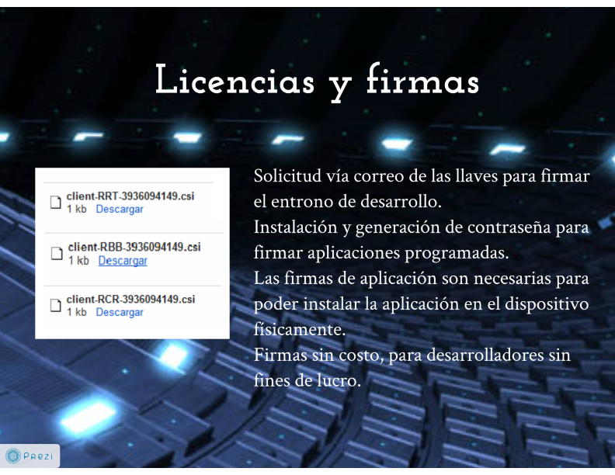

Slide 12
